Slide 1
IO流
主讲人：任亮

Slide 2
今日内容
流的介绍
字符输出流
字符输入流
高效缓冲输出流
高效缓冲出入流

Slide 3
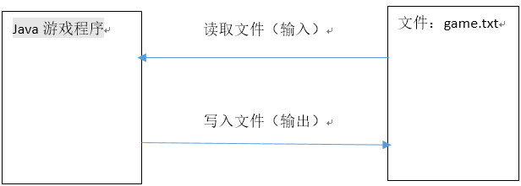
IO概述
IO（Input/Output）:输入和输出，指的是某个设备或环境进行数据的输入或者输出。例如：键盘的输入，再比如显示器就是输出设备，输出图像。
对于java来说输入输出问题，java将它抽象成流对象来解决。
以游戏程序为中心读取文件就是输入，写入文件是输出。

Slide 4
IO概述
IO流在java中从输入输出角度分类：
1.输入流
2.输出流
IO流在java中从数据的角度来分类：
1.字符流
文本，我们能读的懂的都可以认为是字符流。比如：文章，java文件等等
2.字节流
二进制的数据，这种数据一般用文本打开我们读不懂。比如，图片文件，mp3文件，等等。

Slide 5
IO概述
1.字符流
文本，我们能读的懂的都可以认为是字符流。比如：文章，java文件等等
字符输入流的超类：
Reader： 子类FileReader，BufferedReader
字符输出流的超类
Writer：子类FileWriter，BufferedWriter

Slide 6
IO概述
2.字节流
二进制的数据，这种数据一般用文本打开我们读不懂。比如，图片文件，mp3文件。
字节输入流的超类：
InputStream： 子类FileInputStream
字节输出流的超类
OutputStream：子类FileOutputStream

Slide 7
字符输出流
使用字符流向一个文件输入helloworld。
分析：
步骤： 1.创建文件
2.创建输出流对象
3.把流指向指定的文件
4.释放资源

Slide 8
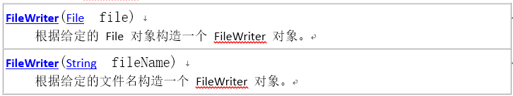
字符输出流
FileWriter的普通构造器
输出字符流的FileWriter的构造器
Notes:
package com.rl.io.cha;
import java.io.File;
import java.io.FileWriter;
import java.io.IOException;
public class IOCharDemo {
public static void main(String[] args) {
writerFile1();
}
public static void writerFile(){
//创建文件
File file = new File("a.txt");
FileWriter fw = null;
try {
//创建输出流的对象
fw = new FileWriter(file);
//把内容写入文件
fw.write("helloworld");
//字符流的特点：清空缓存区，把内容写入到文件中
fw.flush();
} catch (IOException e) {
e.printStackTrace();
}finally{
if(fw != null){
try {
//close关闭输出流时会先清理缓存区
fw.close();
} catch (IOException e) {
e.printStackTrace();
}
}
}
}
public static void writerFile1(){
FileWriter fw = null;
try {
//创建输出流的对象
fw = new FileWriter("b.txt");
//把内容写入文件
fw.write("helloworld");
//字符流的特点：清空缓存区，把内容写入到文件中
fw.flush();
} catch (IOException e) {
e.printStackTrace();
}finally{
if(fw != null){
try {
//close关闭输出流时会先清理缓存区
fw.close();
} catch (IOException e) {
e.printStackTrace();
}
}
}
}
}

Slide 9
字符输出流
Writer的flush方法，字符流需要清空缓冲区，当大量写入文件数据时要合理的
使用flush。
向一个文件中输出100个HelloWorld
fw = new FileWriter("b.txt");
for(int i = 0; i < 100; i++){
//把内容写入文件
fw.write("helloworld");
if(i%10 == 0){
//清空缓存区，把内容写入到文件中
fw.flush();
}
}
Notes:
package com.rl.io.cha;
import java.io.FileWriter;
import java.io.IOException;
public class IOCharDemo1 {
public static void main(String[] args) {
writerFile1();
}
public static void writerFile1(){
FileWriter fw = null;
try {
//创建输出流的对象
fw = new FileWriter("b.txt");
for(int i = 0; i < 100; i++){
//把内容写入文件
fw.write("helloworld");
if(i%10 == 0){
//清空缓存区，把内容写入到文件中
fw.flush();
}
}
//把 缓冲区中残留的数据写入文件
fw.flush();
} catch (IOException e) {
e.printStackTrace();
}finally{
if(fw != null){
try {
//close关闭输出流时会先清理缓存区
fw.close();
} catch (IOException e) {
e.printStackTrace();
}
}
}
}
}

Slide 10
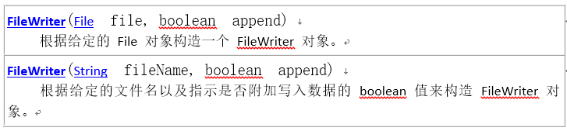
字符输出流
FileWriter的追加构造器
Notes:
package com.rl.io.cha;
import java.io.File;
import java.io.FileWriter;
import java.io.IOException;
public class IOCharDemo2 {
public static void main(String[] args) {
writerFile1();
}
public static void writerFile1(){
FileWriter fw = null;
try {
//创建输出流的追加对象
//fw = new FileWriter("b.txt", true);
fw = new FileWriter(new File("b.txt"), true);
for(int i = 0; i < 100; i++){
//把内容写入文件
fw.write("我爱你");
if(i%10 == 0){
//清空缓存区，把内容写入到文件中
fw.flush();
}
}
//把 缓冲区中残留的数据写入文件
fw.flush();
} catch (IOException e) {
e.printStackTrace();
}finally{
if(fw != null){
try {
//close关闭输出流时会先清理缓存区
fw.close();
} catch (IOException e) {
e.printStackTrace();
}
}
}
}
}

Slide 11
字符输出流
FileWriter的追加构造器
输出换行
把文本写入文件中\n代表换行
问题是不同的环境下换行的方式也不一样
Windows: \r\n
Linux:\n
Mac:\r
Notes:
package com.rl.io.cha;
import java.io.FileWriter;
import java.io.IOException;
public class IOCharDemo3 {
public static void main(String[] args) {
writerFile1();
}
public static void writerFile1(){
FileWriter fw = null;
try {
//创建输出流的追加对象
fw = new FileWriter("b.txt");
for(int i = 0; i < 100; i++){
//内容换行为了兼容记事本我们建议使用\r\n
fw.write("我爱你"+i+"\r\n");
if(i%10 == 0){
//清空缓存区，把内容写入到文件中
fw.flush();
}
}
//把 缓冲区中残留的数据写入文件
fw.flush();
} catch (IOException e) {
e.printStackTrace();
}finally{
if(fw != null){
try {
//close关闭输出流时会先清理缓存区
fw.close();
} catch (IOException e) {
e.printStackTrace();
}
}
}
}
}

Slide 12
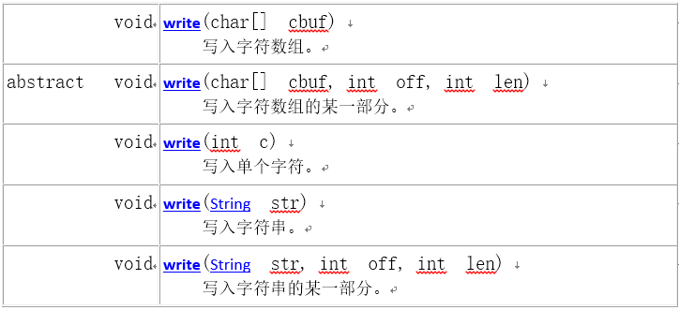
字符输出流
FileWriter的写入功能
Notes:
package com.rl.io.cha;
import java.io.FileWriter;
import java.io.IOException;
public class IOCharDemo4 {
public static void main(String[] args) {
writerFile1();
}
public static void writerFile1(){
FileWriter fw = null;
try {
//创建输出流的追加对象
fw = new FileWriter("test.txt");
char[] chs = {'a','b','c','d'};
fw.write(chs);
//把一部分的字符的数组来写入到文件中，第一个参数是字符数组，第二个是开始索引， 第三个是从开始索引开始取得字符串的长度
fw.write(chs, 1, 3);
//通过int值来写入相应的字符
fw.write(100);
//写入字符串
fw.write("100");
//把一部分的字符串来写入到文件中，第一个参数是字符数组，第二个是开始索引， 第三个是从开始索引开始取得字符串的长度
fw.write("helloworld", 2, 2);
//把 缓冲区中残留的数据写入文件
fw.flush();
} catch (IOException e) {
e.printStackTrace();
}finally{
if(fw != null){
try {
//close关闭输出流时会先清理缓存区
fw.close();
} catch (IOException e) {
e.printStackTrace();
}
}
}
}
}

Slide 13
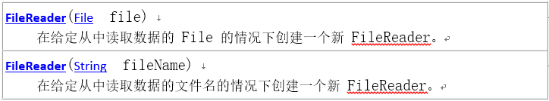
字符输入流
FileReader的构造器和读取
FileReader的爷爷类是Reader
Notes:
package com.rl.io.cha;
import java.io.FileWriter;
import java.io.IOException;
public class IOCharDemo3 {
public static void main(String[] args) {
writerFile1();
}
public static void writerFile1(){
FileWriter fw = null;
try {
//创建输出流的追加对象
fw = new FileWriter("b.txt");
for(int i = 0; i < 100; i++){
//内容换行为了兼容记事本我们建议使用\r\n
fw.write("我爱你"+i+"\r\n");
if(i%10 == 0){
//清空缓存区，把内容写入到文件中
fw.flush();
}
}
//把 缓冲区中残留的数据写入文件
fw.flush();
} catch (IOException e) {
e.printStackTrace();
}finally{
if(fw != null){
try {
//close关闭输出流时会先清理缓存区
fw.close();
} catch (IOException e) {
e.printStackTrace();
}
}
}
}
}

Slide 14
字符输入流
范例：读取文件helloworld.txt打印到控制台
分析：
1.创建出入流对象FileReader
2.读取数据
3.关闭输入流
Notes:
package com.rl.io.cha.reader;
import java.io.File;
import java.io.FileNotFoundException;
import java.io.FileReader;
import java.io.IOException;
public class IOCharReaderDemo {
public static void main(String[] args) {
readFile();
}
public static void readFile(){
FileReader fr = null;
try {
//创建fileReader对象
fr = new FileReader(new File("helloworld.txt"));
//fr = new FileReader("helloworld.txt");
//读取单个字符,返回的是字符的ascii码
/*int num = fr.read();
System.out.println((char)num);
num = fr.read();
System.out.println(num);*/
//如果文本读取完毕，最后没有字符会返回-1
int num = 0;
//通过循环来读取字符，判断的跳出循环的标志是num = -1
while((num = fr.read()) != -1){
//打印字符
System.out.print((char)num);
}
} catch (FileNotFoundException e) {
e.printStackTrace();
}catch(IOException e){
e.printStackTrace();
}finally{
if(fr != null){
try {
//释放资源
fr.close();
} catch (IOException e) {
e.printStackTrace();
}
}
}
}
}

Slide 15
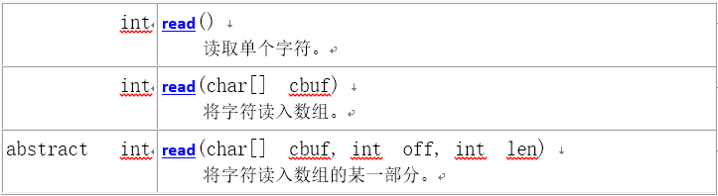
字符输入流
读取字符的方法
Notes:
package com.rl.io.cha.reader;
import java.io.File;
import java.io.FileNotFoundException;
import java.io.FileReader;
import java.io.IOException;
public class IOCharReaderDemo1 {
public static void main(String[] args) {
readFile();
}
public static void readFile(){
FileReader fr = null;
try {
//创建fileReader对象
fr = new FileReader("helloworld.txt");
//创建一个字符的数组
/*char[] chs = new char[5];
//读取5个字符放入字符数组中,返回的数值是读取到的字符数量
int num = fr.read(chs);
//String str = new String(chs);
String str = new String(chs, 0, num);
System.out.println(num);
System.out.println(str);
System.out.println("---------------");
num = fr.read(chs);
//str = new String(chs);
str = new String(chs, 0, num);
System.out.println(num);
System.out.println(str);
System.out.println("---------------");
//读取到的是一个字符
num = fr.read(chs);
str = new String(chs, 0, num);
System.out.println(num);
System.out.println(str);
System.out.println("---------------");
//读取到的是一个字符
num = fr.read(chs);
System.out.println(num);
str = new String(chs, 0, num);
System.out.println(str);*/
//如果num的值是-1说明文件中的数据已经读完
char [] chs1 = new char[1024];
int len = -1;
//循环条件的判断的边界是fr.read(char[])如果返回-1说明文件已经读取完毕
while((len = fr.read(chs1)) != -1){
System.out.println(new String(chs1, 0, len));
}
} catch (FileNotFoundException e) {
e.printStackTrace();
}catch(IOException e){
e.printStackTrace();
}finally{
if(fr != null){
try {
//释放资源
fr.close();
} catch (IOException e) {
e.printStackTrace();
}
}
}
}
}

Slide 16
字符输入流
使用字符流来做文件的拷贝
范例：把一个java文件拷贝到项目根目录。
分析： 1.创建字符输入流的对象
2.创建字符输出流对象
3.把输出流输入的数据写入输出流中
4.关闭资源
Notes:
package com.rl.io.cha.copyfile;
import java.io.FileNotFoundException;
import java.io.FileReader;
import java.io.FileWriter;
import java.io.IOException;
import java.io.Reader;
import java.io.Writer;
public class CopyFile {
public static void main(String[] args) {
copy1();
System.out.println("done");
}
/**
* 拷贝一个java文件方式1
* @author renliang
*/
public static void copy(){
Reader reader = null;
Writer writer = null;
try {
//创建文件读取对象
reader = new FileReader("src/com/rl/io/cha/reader/IOCharReaderDemo.java");
//创建写文件的对象
writer = new FileWriter("IOCharReaderDemo.java");
int num = -1;
while( (num = reader.read()) != -1){
writer.write(num);
}
} catch (FileNotFoundException e) {
e.printStackTrace();
}catch (IOException e) {
e.printStackTrace();
}finally{
//释放资源
try {
if(writer != null)
writer.close();
if(reader != null)
reader.close();
} catch (IOException e) {
// TODO Auto-generated catch block
e.printStackTrace();
}
}
}
public static void copy1(){
Reader reader = null;
Writer writer = null;
try {
//创建文件读取对象
reader = new FileReader("src/com/rl/io/cha/reader/IOCharReaderDemo.java");
//创建写文件的对象
writer = new FileWriter("IOCharReaderDemo.java");
//定义每次的读取的长度的对象
int len = -1;
//定义存储读取内容字符的数组
char[] chs = new char[1024];
//当len不等于-1就一直读取
while((len = reader.read(chs)) != -1){
//把读取的文件写入到目标文件中
writer.write(chs, 0, len);
}
} catch (FileNotFoundException e) {
e.printStackTrace();
}catch (IOException e) {
e.printStackTrace();
}finally{
//释放资源
try {
if(writer != null)
writer.close();
if(reader != null)
reader.close();
} catch (IOException e) {
// TODO Auto-generated catch block
e.printStackTrace();
}
}
}
}

Slide 17
字符输入流
高效缓存区输入流
BufferedReader
从字符输入流中读取文本，缓冲各个字符，从而实现字符、数组和行的高效读取。
Notes:
package com.rl.io.cha.copyfile;
import java.io.FileNotFoundException;
import java.io.FileReader;
import java.io.FileWriter;
import java.io.IOException;
import java.io.Reader;
import java.io.Writer;
public class CopyFile {
public static void main(String[] args) {
copy1();
System.out.println("done");
}
/**
* 拷贝一个java文件方式1
* @author renliang
*/
public static void copy(){
Reader reader = null;
Writer writer = null;
try {
//创建文件读取对象
reader = new FileReader("src/com/rl/io/cha/reader/IOCharReaderDemo.java");
//创建写文件的对象
writer = new FileWriter("IOCharReaderDemo.java");
int num = -1;
while( (num = reader.read()) != -1){
writer.write(num);
}
} catch (FileNotFoundException e) {
e.printStackTrace();
}catch (IOException e) {
e.printStackTrace();
}finally{
//释放资源
try {
if(writer != null)
writer.close();
if(reader != null)
reader.close();
} catch (IOException e) {
// TODO Auto-generated catch block
e.printStackTrace();
}
}
}
public static void copy1(){
Reader reader = null;
Writer writer = null;
try {
//创建文件读取对象
reader = new FileReader("src/com/rl/io/cha/reader/IOCharReaderDemo.java");
//创建写文件的对象
writer = new FileWriter("IOCharReaderDemo.java");
//定义每次的读取的长度的对象
int len = -1;
//定义存储读取内容字符的数组
char[] chs = new char[1024];
//当len不等于-1就一直读取
while((len = reader.read(chs)) != -1){
//把读取的文件写入到目标文件中
writer.write(chs, 0, len);
}
} catch (FileNotFoundException e) {
e.printStackTrace();
}catch (IOException e) {
e.printStackTrace();
}finally{
//释放资源
try {
if(writer != null)
writer.close();
if(reader != null)
reader.close();
} catch (IOException e) {
// TODO Auto-generated catch block
e.printStackTrace();
}
}
}
}

Slide 18
字符输入流
高效缓存区输入流
范例：使用高效缓冲区输入流来读取文件中的内容。
Notes:
package com.rl.io.cha.buffer;
import java.io.BufferedReader;
import java.io.FileReader;
import java.io.IOException;
public class BufferedReaderDemo {
public static void main(String[] args) {
read1();
}
/**
* 使用高效缓存区输入流来读取文件
* @author renliang
*/
public static void read(){
//创建创建文件输出流
FileReader fr = null;
BufferedReader br = null;
try {
fr = new FileReader("d.txt");
//创建高效缓冲区的流对象
br = new BufferedReader(fr);
int num = -1;
while((num = br.read()) != -1){
System.out.print((char)num);
}
} catch (IOException e) {
// TODO Auto-generated catch block
e.printStackTrace();
}finally{
if(br != null){
try {
//关闭缓存区的流就会自动的关闭FileWriter
br.close();
} catch (IOException e) {
e.printStackTrace();
}
}
}
}
/**
* 建议使用如下的方式读取文件
* @author renliang
*/
public static void read1(){
//创建创建文件输出流
FileReader fr = null;
BufferedReader br = null;
try {
fr = new FileReader("d.txt");
//创建高效缓冲区的流对象
br = new BufferedReader(fr);
char[] chs = new char[1024];
int len = -1;
while((len = br.read(chs)) != -1){
System.out.print(new String(chs, 0, len));
}
} catch (IOException e) {
// TODO Auto-generated catch block
e.printStackTrace();
}finally{
if(br != null){
try {
//关闭缓存区的流就会自动的关闭FileWriter
br.close();
} catch (IOException e) {
e.printStackTrace();
}
}
}
}
}

Slide 19
字符输入流
高效缓存区输入流
扩展方法readLine读取一行数据
Notes:
package com.rl.io.cha.buffer;
import java.io.BufferedReader;
import java.io.FileReader;
import java.io.IOException;
public class BufferedReaderDemo1 {
public static void main(String[] args) {
read1();
}
/**
* 建议使用如下的方式读取文件
* @author renliang
*/
public static void read1(){
//创建创建文件输出流
FileReader fr = null;
BufferedReader br = null;
try {
fr = new FileReader("d.txt");
//创建高效缓冲区的流对象
br = new BufferedReader(fr);
String line = null;
//使用高效输入流可以读取一行数据
while((line = br.readLine()) != null){
System.out.println(line);
}
} catch (IOException e) {
// TODO Auto-generated catch block
e.printStackTrace();
}finally{
if(br != null){
try {
//关闭缓存区的流就会自动的关闭FileWriter
br.close();
} catch (IOException e) {
e.printStackTrace();
}
}
}
}
}

Slide 20
字符输入流
高效缓存区输出流
BufferWriter
将文本写入字符输出流，缓冲各个字符，从而提供单个字符、数组和字符串的高效写入。
Notes:
package com.rl.io.cha.buffer;
import java.io.BufferedReader;
import java.io.FileReader;
import java.io.IOException;
public class BufferedReaderDemo1 {
public static void main(String[] args) {
read1();
}
/**
* 建议使用如下的方式读取文件
* @author renliang
*/
public static void read1(){
//创建创建文件输出流
FileReader fr = null;
BufferedReader br = null;
try {
fr = new FileReader("d.txt");
//创建高效缓冲区的流对象
br = new BufferedReader(fr);
String line = null;
//使用高效输入流可以读取一行数据
while((line = br.readLine()) != null){
System.out.println(line);
}
} catch (IOException e) {
// TODO Auto-generated catch block
e.printStackTrace();
}finally{
if(br != null){
try {
//关闭缓存区的流就会自动的关闭FileWriter
br.close();
} catch (IOException e) {
e.printStackTrace();
}
}
}
}
}

Slide 21
字符输入流
高效缓存区输出流
范例1：使用高效缓冲区流来向文件中写入一句话
Notes:
package com.rl.io.cha.buffer;
import java.io.BufferedWriter;
import java.io.FileWriter;
import java.io.IOException;
public class BufferedWriterDemo {
public static void main(String[] args) {
writer();
}
/**
* 使用高效缓存区流来降d.txt的文件中写入，java太好学了，真简单。
* @author renliang
*/
public static void writer(){
//创建创建文件输出流
FileWriter fw = null;
BufferedWriter bw = null;
try {
fw = new FileWriter("d.txt");
//创建高效缓冲区的流对象
bw = new BufferedWriter(fw);
//输出数据
bw.write("java太好学了，真简单。");
//清空缓冲区
bw.flush();
} catch (IOException e) {
// TODO Auto-generated catch block
e.printStackTrace();
}finally{
if(bw != null){
try {
//关闭缓存区的流就会自动的关闭FileWriter
bw.close();
} catch (IOException e) {
e.printStackTrace();
}
}
}
}
}

Slide 22
字符输入流
高效缓存区输出流
高效缓冲区的输出流的扩展方法：
newline()可以换行
Notes:
package com.rl.io.cha.buffer;
import java.io.BufferedWriter;
import java.io.FileWriter;
import java.io.IOException;
public class BufferedWriterDemo1 {
public static void main(String[] args) {
writer();
}
/**
* 使用高效缓存区流来降d.txt的文件中写入，java太好学了，真简单。
* @author renliang
*/
public static void writer(){
//创建创建文件输出流
FileWriter fw = null;
BufferedWriter bw = null;
try {
fw = new FileWriter("d.txt");
//创建高效缓冲区的流对象
bw = new BufferedWriter(fw);
for(int i = 0; i < 10; i++){
//输出数据
bw.write("java太好学了，真简单。");
//换行，相当于\r\n
bw.newLine();
}
//清空缓冲区
bw.flush();
} catch (IOException e) {
// TODO Auto-generated catch block
e.printStackTrace();
}finally{
if(bw != null){
try {
//关闭缓存区的流就会自动的关闭FileWriter
bw.close();
} catch (IOException e) {
e.printStackTrace();
}
}
}
}
}

Slide 23
字符输入流
高效缓存区输出流
范例：使用高效缓冲流来复制文本文件
Notes:
package com.rl.io.cha.copyfile;
import java.io.BufferedReader;
import java.io.BufferedWriter;
import java.io.FileNotFoundException;
import java.io.FileReader;
import java.io.FileWriter;
import java.io.IOException;
import java.io.Reader;
import java.io.Writer;
public class CopyFile1 {
public static void main(String[] args) {
copy();
System.out.println("done");
}
/**
* 拷贝一个java文件方式1
* @author renliang
*/
public static void copy(){
Reader reader = null;
BufferedReader br = null;
Writer writer = null;
BufferedWriter bw = null;
try {
//创建文件读取对象
reader = new FileReader("src/com/rl/io/cha/reader/IOCharReaderDemo.java");
//创建高效缓冲区的输入流
br = new BufferedReader(reader);
//创建写文件的对象
writer = new FileWriter("IOCharReaderDemo.java");
//创建高效缓冲区的输出流
bw = new BufferedWriter(writer);
String line = null;
//读取数据并且写入另一个文件中
while((line = br.readLine()) != null){
bw.write(line);
//换行
bw.newLine();
}
bw.flush();
} catch (FileNotFoundException e) {
e.printStackTrace();
}catch (IOException e) {
e.printStackTrace();
}finally{
//释放资源
try {
if(writer != null)
writer.close();
if(reader != null)
reader.close();
} catch (IOException e) {
// TODO Auto-generated catch block
e.printStackTrace();
}
}
}
}

